Slide 1



Slide 2

E o Dia Se Fez Noite
Eugénio Sá

Slide 3



Slide 4
Cego-me ao sol que incendeia o dia
Que este vazio é meu cada manhã
Anoiteço-me à luz que se recria
E amanheço c’o a lua, anfitriã.

Slide 5



Slide 6
Trago comigo a noite que alumia
A solidão do fado que carrego
É c’o a minha tristeza e a poesia
Que sereno a agonia a que m’entrego.

Slide 7



Slide 8
Cheiros de ti perduram n’almofada
Que junto à minha alva permanece
Dou comigo a sonhar-te ali deitada
E esse vão delírio me enternece.

Slide 9
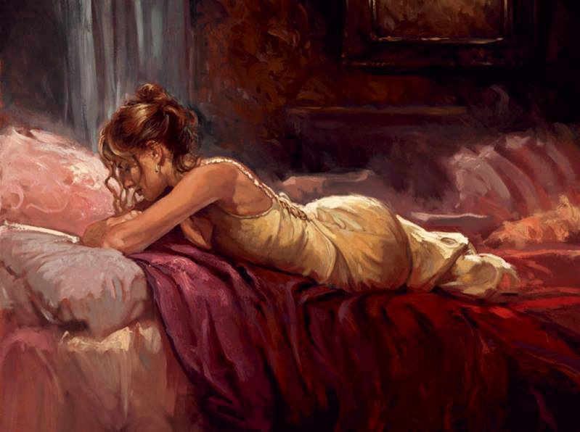

Slide 10
Neste orate torpor, estulto descaso
Sem reagir, sem ao menos pensar
Vou castigando as teclas ao acaso
Mas nenhum verso vejo despontar.
Sintra, Portugal
05. Março. 2019

Slide 11



Slide 12
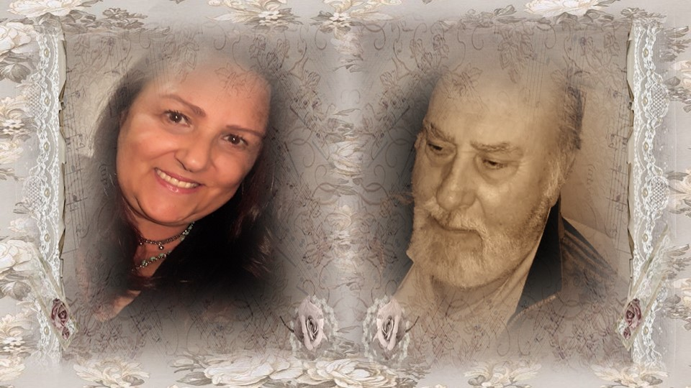
Cléo Menegatt
Eugénio de Sá

Slide 13



Slide 14
Imagens: Internet e Acervo Pessoal
Texto: Eugénio de Sá
Música: I Love You,I miss You-Sonja Radojkovic
www.pinterest.com/cleonicemenegat/vídeos
http://www.sergrasan.com.br/cleoslides
Canal no Youtube:
http://www.youtube.com/c/CleoniceMenegattGoelzer
Criação, Formatação e Edição:
Cléo Menegatt
cmenegatt2016@gmail.com

